Slide 2
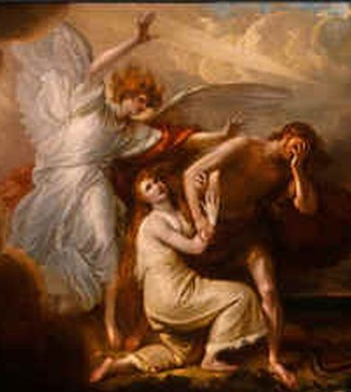
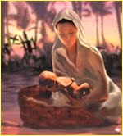
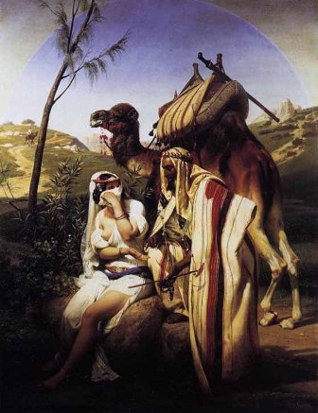
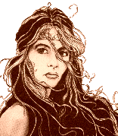
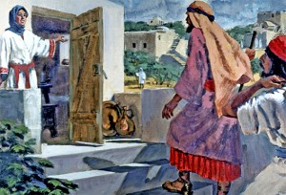
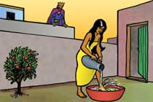
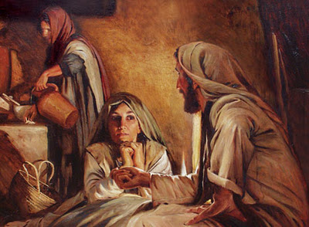
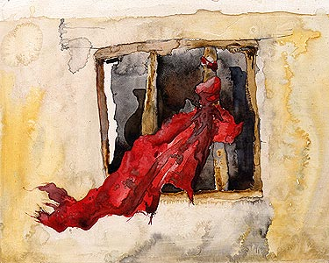
PERSONAJES BiblICOS INTERESANTES
LeCCION 7

Slide 3
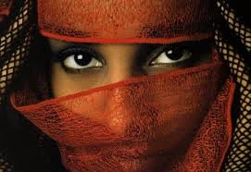
TAMAR Génesis 38

Slide 4
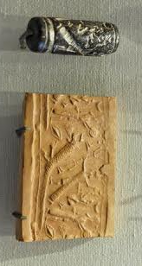
Sello personal: probablemente es un sello cilíndrico puesto alrededor del cuello con un cordón
un pequeño cilindro de piedra grabado con el
diseño distintivo del dueño, como un anillo
de sello
rodeado sobre arcilla o cera mojada, es casi tan
bueno como una huella digital como la señal
que se identifica a su dueño
Tamar quiso el sello distintivo de Judá como
la prueba de su identidad; su báculo también
tendría sus marcas de identificación
cuando Tamar fue encontrado a estar
embarazado, no habría ningún error que
Judá era el hombre responsable

Slide 5
Deut 25:5-10 - Cuando hermanos habitaren juntos, y muriere alguno de ellos, y no tuviere hijo, la mujer del muerto no se casará fuera con hombre extraño; su cuñado se llegará a ella, y la tomará por su mujer, y hará con ella parentesco. Y el primogénito que ella diere a luz sucederá en el nombre de su hermano muerto, para que el nombre de éste no sea borrado de Israel
Y si el hombre no quisiere tomar a su cuñada, irá entonces su cuñada a la puerta, a los ancianos, y dirá: Mi cuñado no quiere suscitar nombre en Israel a su hermano; no quiere emparentar conmigo. Entonces los ancianos de aquella ciudad lo harán venir, y hablarán con él; y si él se levantare y dijere: No quiero tomarla, se acercará entonces su cuñada a él delante de los ancianos, y le quitará el calzado del pie, y le escupirá en el rostro, y hablará y dirá: Así será hecho al varón que no quiere edificar la casa de su hermano. Y se le dará este nombre en Israel: la casa del descalzado.

Slide 6
Génesis 37- la historia de José comienza: sueños…odiado…engañado … vendido por sus hermanos … vendido a Potifar en Egipto
Génesis 38 - Interrumpe la historia de José con la historia sórdida del adulterio de Judá y la 'prostitución' de Tamar de modo que sepamos sobre Tamar.
Aunque la historia no sea bonita, esta interrupción debe ser importante. Entonces vayamos a explorar su historia para ver por qué está incluida.
Génesis 39-45 - la historia de José sigue ininterrumpido en los 7
capítulos siguientes

Slide 7
La historia de la personalidad en este estudio gira alrededor la “Ley Levítica” del matrimonio.
*no tiene nada que ver con el hijo de Jacob, Levi; es de la palabra
latina para 'cuñado'
*declaró esto si un hombre casado muriera sin un heredero, su
hermano después en la línea elegible debía casarse con la viuda
a fin de producir a un heredero que recibiría la herencia del
hermano y continuar el nombre de su hermano
*la viuda tendría la alegría de la maternidad y un niño que podría
tener cuidado de ella en el futuro
* Dios requirió este de Israel en Deut 25:5-10

Slide 8
TAMAR Génesis 38

Slide 9
GÉNESIS 38
Judá se casó con Súa, cananea…produjo a 3 hijos : Er, Onán, y Sela
Judá obtuvo a una esposa para Er: Tamar
v. 7 - Y Er, el primogénito de Judá, fue malo ante los ojos de Jehová, y le quitó Jehová la vida.
Judá dio a Tamar a Onán para levantar descendencia a Er:
vv. 9-10 - Y sabiendo Onán que la descendencia no había de ser suya, sucedía que cuando se llegaba a la mujer de su hermano, vertía en tierra, por no dar descendencia a su hermano. Y desagradó en ojos de Jehová lo que hacía, y a él también le quitó la vida.
Sela era demasiado joven ... Tamar fue enviado a la casa de su padre
la esposa de Judá murió…él fue para trasquilar a ovejas… él no hizo caso de su promesa a Tamar

Slide 10
Gén 38:13-19
Y fue dado aviso a Tamar, diciendo: He aquí tu suegro sube a Timnat a trasquilar sus ovejas. Entonces se quitó ella los vestidos de su viudez, y se cubrió con un velo, y se arrebozó, y se puso a la entrada de Enaim junto al camino de Timnat; porque veía que había crecido Sela, y ella no era dada a él por mujer.
Y la vio Judá, y la tuvo por ramera, porque ella había cubierto su rostro. Y se apartó del camino hacia ella, y le dijo: Déjame ahora llegarme a ti: pues no sabía que era su nuera;
y ella dijo: ¿Qué me darás por llegarte a mí? El respondió: Yo te enviaré del ganado un cabrito de las cabras. Y ella dijo: Dame una prenda hasta que lo envíes. Entonces Judá dijo: ¿Qué prenda te daré? Ella respondió: Tu sello, tu cordón, y tu báculo que tienes en tu mano. Y él se los dio, y se llegó a ella, y ella concibió de él. Luego se levantó y se fue, y se quitó el velo de sobre sí, y se vistió las ropas de su viudez.

Slide 11
Gén 38:24-30
Sucedió que al cabo de unos tres meses fue dado aviso a Judá, diciendo: Tamar tu nuera ha fornicado, y ciertamente está encinta a causa de las fornicaciones. Y Judá dijo: Sacadla, y sea quemada.
Pero ella, cuando la sacaban, envió a decir a su suegro: Del varón cuyas son estas cosas, estoy encinta. También dijo: Mira ahora de quién son estas cosas, el sello, el cordón y el báculo. Entonces Judá los reconoció, y dijo: Más justa es ella que yo, por cuanto no la he dado a Sela mi hijo. Y nunca más la conoció.

Slide 12
Gén 38:24-30
Y aconteció que al tiempo de dar a luz, he aquí había gemelos en su seno. Sucedió cuando daba a luz, que sacó la mano el uno, y la partera tomó y ató a su mano un hilo de grana, diciendo: Este salió primero. Pero volviendo él a meter la mano, he aquí salió su hermano; y ella dijo: ¡Qué brecha te has abierto! Y llamó su nombre Fares. Después salió su hermano, el que tenía en su mano el hilo de grana, y llamó su nombre Zara.
Y en la genealogía de Jesús:
Mat 1:2-16 - …Jacob a Judá y a sus hermanos. Judá engendró de Tamar a Fares y a Zara, Fares a Esrom, y Esrom a Aram…Isaí engendró al rey David… y Jacob engendró a José, marido de María, de la cual nació Jesús, llamado el Cristo.

Slide 13
¿Por qué tenemos la historia
de Judá y Tamar?
*parece a un paréntesis entre Gén 37 y 39
Es para mostrar por qué Dios condujo Israel
a vivir en Egipto
(donde eventualmente se harían esclavos)
- ¿Pero por qué permitiría Dios que Su gente elegida se haga esclavos
en una tierra extranjera?
- Judá se casó con una cananea pagana: si Dios no hubiera enviado la familia de Jacob a Egipto, el intermatrimonio de Judá con una mujer pagana probablemente habría sido repetido muchas veces por los descendientes de Abraham.
Así Israel ya no sería una gente judía sino una gente mixta, y la fe de Abraham, Isaác y Jacob sería contaminada por la idolatría y la inmoralidad de los cananeos.

Slide 14
¿Por qué tenemos la historia
de Judá y Tamar?
La historia de Judá y Tamar amplia la fe y la fidelidad de José.
La fe y el carácter moral excepcional de José son subrayados y magnificados en contraste con la carencia de fe y el carácter inmoral de Judá.

Slide 15
¿Por qué tenemos la historia
de Judá y Tamar?
Magnifica la gracia de Dios.
*No es una historia agradable: promesas
rotas, el engaño, la inmoralidad e incesto …
pero a través de todo esto vemos la gracia de Dios.
*Jesús, el Mesías, es un descendiente de Fares, uno de los gemelos de
Tamar, nacidos a través de su incesto con Judá. ¡Encontramos este esqueleto feo en el armario de Jesús!
*Tamar es 1 de las 4 mujeres nombradas en la genealogía de Jesús:
Tamar, Rahab, Rut, Betsabé – es posible que todas eran gentiles
… por lo menos 3 eran moralmente cuestionables. Pero Dios, a
propósito, tomó a cada una y mostró en ellas Su gracia, colocando a
todos ellas en el linaje del Salvador de pecadores

Slide 16
¿Por qué tenemos la historia
de Judá y Tamar?
Dios utiliza a las personas más improbables
Tamar fue rechazada, maltratada, no amada, y abandonada, pero ella se convirtió en
una matriarca del Mesías.
No importa nuestro fondo, origen étnico, condición social o cuál pecado es que hemos cometido: Dios puede utilizarnos para cosas mayores de lo que jamás podríamos esperar.
Tamar, Rahab, Rut, Beetsabé: todas ellas eran candidatos improbables para ser nombrados en el linage de Cristo, sin embargo, ahí están. Pero, por otra parte, ¿quiénes somos nosotros?
Rom 5:8 - Mas Dios muestra su amor para con nosotros, en que siendo aún pecadores, Cristo murió por nosotros.

Slide 17
¿Por qué tenemos la historia
de Judá y Tamar?
2 Cor 4:7 - Pero tenemos este tesoro en
vasos de barro, para que la excelencia del
poder sea de Dios, y no de nosotros.
Somos rotos vasos de barro. Pero Dios quiere utilizarnos, y a menudo lo hace, para adelantar su Reino.

Slide 18
¿Por qué tenemos la historia
de Judá y Tamar?
Dios tiene el control: El Mesías sería
“el León de la tribu de Judá” (Gén 49:10;
Apoc. 5:5). El plan de Dios era que El
vendría a través de la línea de este carácter malo
El hijo más viejo de Judá murió sin un niño. Su siguiente hijo murió sin un niño. Judá despidió a su nuera de su familia. Las cosas no parecían bien para el plan mesiánico de Dios.
Pero en Gén 38 vemos que Dios aseguró que la línea de sangre del Mesías permanecería intacto, aun si El tuviera que usar la fealdad de Judá y el pecado de Tamar para hacerlo pasar!
Nada y nadie podrían frustrar Su plan: no el pecado de Judá; no el pecado de nadie más.

Slide 19
Aplicación Práctica
No esté demasiado rápido para decidir
quien Dios puede utilizar o bendecir:
José era honrado, y ciertamente él fue bendito…
A pesar de los eventos pecadores en Gén. 38 Judá, su hermano malo e irreverente, es el que fue insertado en el linaje del Señor: si un pecador similar es bendito delante de mí, tal vez yo no debería estar sorprendido.
¿Cuál demostración mayor hay de cómo Dios concede favores inmerecidos a aquellos que lo menos los merecen?

Slide 20
TAMAR Génesis 38

Slide 21
PERSONAJES BiblICOS INTERESANTES
LeCCION 7 - TAMAR

